Slide 2
Ledarmöte #2 SIF Fotboll 2023
Var? PÄ-hallen + Digitalt
När? Måndag 19/6 20:00-21:00
Vilka? Ledare Sigtuna IF fotboll

Slide 4
Agenda:
Föreningens nyckeltal
Föreningsplanering
Styrelsen
Janne – Fotbollsutveckling
Victor – Ungdomsledare, FSK, social media
Patrik – Lagledarutveckling
Jonas – Domare
Övrigt

Slide 5
Glädje
01
Gemenskap
02
Utveckling
03
Så många som möjligt
04
Så länge som möjligt
05
Föreningsfakta
WIP
WIP
WIP
KPI #1
Mängd fotbollsutövande
WIP
KPI #2
Mängd betalande medlemmar

Slide 6
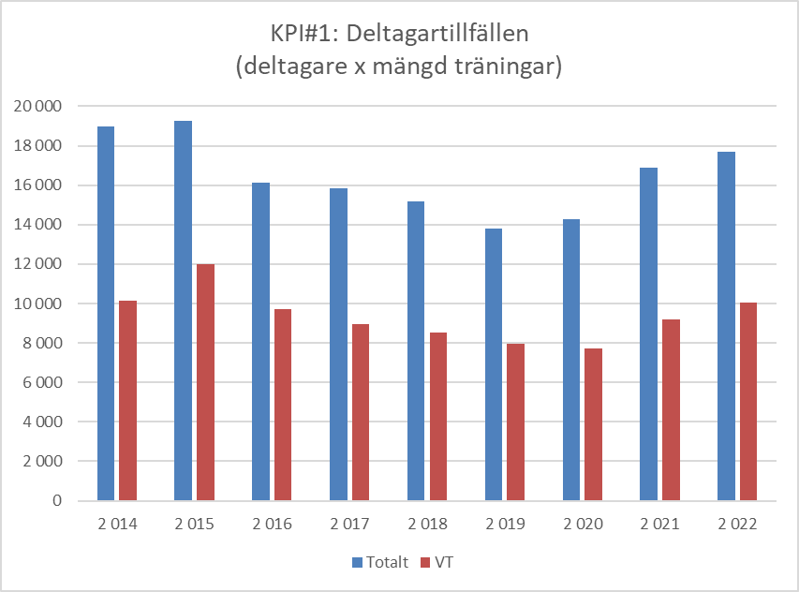
KPI #1: Mängd fotbollsutövande
VT statistik färdigställs i aug
HT statistik färdigställs i feb

Slide 7
KPI #2: Antal betalande medlemmar
2021: 630
2022: 614
2023:
Resultat färdigställs en gång per år 31/10 vid årsbokslut.

Slide 8
Agenda:
Föreningens nyckeltal
Föreningsplanering
Styrelsen
Janne – Fotbollsutveckling
Victor – Ungdomsledarna, FSK, social media
Patrik – Lagledarutveckling
Jonas – Domare
Övrigt

Slide 9
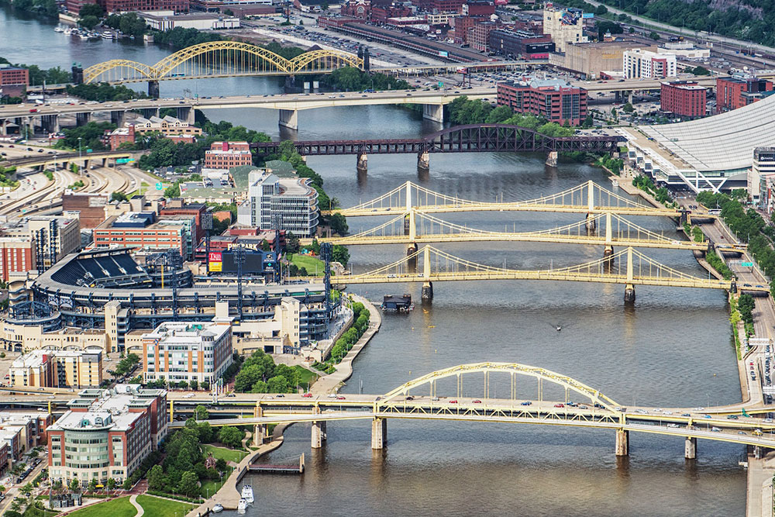
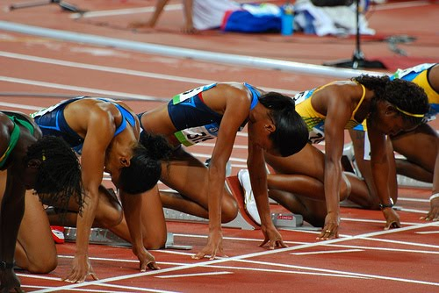
Styrelsens uppdateringar
“Broarnas år” – jättemånga lagöverskridande samarbeten 2023
“Förberedelsernas år” – väldigt mycket förarbete bland lagen

Slide 10
Styrelsens uppdateringar
Ekonomi:
Ungdomsledare: ersättning två ggr per år, juni och oktober. Baseras på närvaro så viktigt att ni den här veckan ser till att all närvaro är rapporterad i laget.se
LOK
LOK= statlig lokalt aktivitetsstöd för 7-25 åringar. Ersättning för aktivitet med minst 3 deltagare och 1 ledare.
I augusti är det dags för rapportering av aktiviteter för 230101-230630. Innan ni gör ett ev sommaruppehåll, titta i laget så att alla aktiviteter har närvarorapporterats.
Ändrade LOK regler från och med i höst:
Stöd för 20 deltagare/ledare (tidigare max 30 oavsett antal ledare)
Krav på gemensam samling och avslutning tas bort
Krav på längd på aktivitet sänks från 60 minuter till 45 minuter

Slide 11
Styrelsens uppdateringar
Material: materialbudgeten överskriden, kläder till nya ledare limiteras till en tränarpiké tills nytt budgetår
Partners: presentationsmtrl & utforming av avtal klart, ett par samarbeten redan inledda, andra på väg att signas, avvaktar med skyltar tills besked om omläggning av matta vid KG, tipsa gärna om ni vet av något företag som skulle vilja vara med, från smått till stort!
Nyhetsbreven: kommit igång under våren, en gång i månaden, kom gärna med feedback och egna ideér om innehåll!
Omläggning KG: ”pågående dialog med Miljö och Hälsa om detaljer, arbetet påbörjas inte nästa vecka så boka på, förbered er på att flytta träningar och matcher v.31 om det drar över tid”
Summering av lagsamtal kommer att göras nu i juni och delas med er ledare i föreningen
Planering inför 2024 inledd, föreningsstruktur bör vara satt i okt
Veckans match tuffar på – ta med lagen på dessa matcher så att de får se och inspireras av de äldre spelarna i föreningen
Sommarfesten...

Slide 12
Plats: Äventyrsgolfen och Hotell Kristina
Datum: 30 juni
Äventyrsgolfen: 17:30
Hotell Kristina: 18:30

Slide 13
60 anmälda – Kul!!!
Äventyrsgolfen – 21 st
Ni blir indelade tre och tre och får turas om att slå, alltså en klubba per lag. Totalt sju lag. Vi spelar den svåra varianten ☺
Hotell Kristina
Alkoholfri fördrink serveras från 18:30. Önskas något alkoholhaltigt så får vi alla stå för det själva. Gäller under hela middagen.
Andra aktiviteter kan förekomma.... ;-)

Slide 14
Agenda:
Föreningens nyckeltal
Föreningsplanering
Styrelsen
Janne – Fotbollsutveckling
Victor – Ungdomsledarna, FSK, social media
Patrik – Lagledarutveckling
Jonas – Domare
Övrigt

Slide 15
Ansvarig Fotbollsutvecklare Janne Lovesan
Ansvarig för kvaliteten på den fotboll som bedrivs i Sigtuna IF, aka tränarnas bästa vän.

Slide 16
Ansvarig Ungdomsledarna Ansvarig Fotbollsskolan Ansvarig Social media Victor Blomgren
Ansvarig för utbildandet av morgondagens ledare & rollmodeller både på och utanför planen.

Slide 17
Victors uppdateringar
Ungdomsledare:
Uppehåll till vecka 33 för ungdomsledarna
25 SvFF-D utbildade ungdomsledare
450 närvarotillfällen april, maj, juni
Fotbollsskolan:
330 anmälda (2022: 297), varav 140 första veckan, 2:a tillfället nu på måndag

Slide 18
Victors uppdateringar
Social media:
750 aktiva läsare, 1200 följare

Slide 19
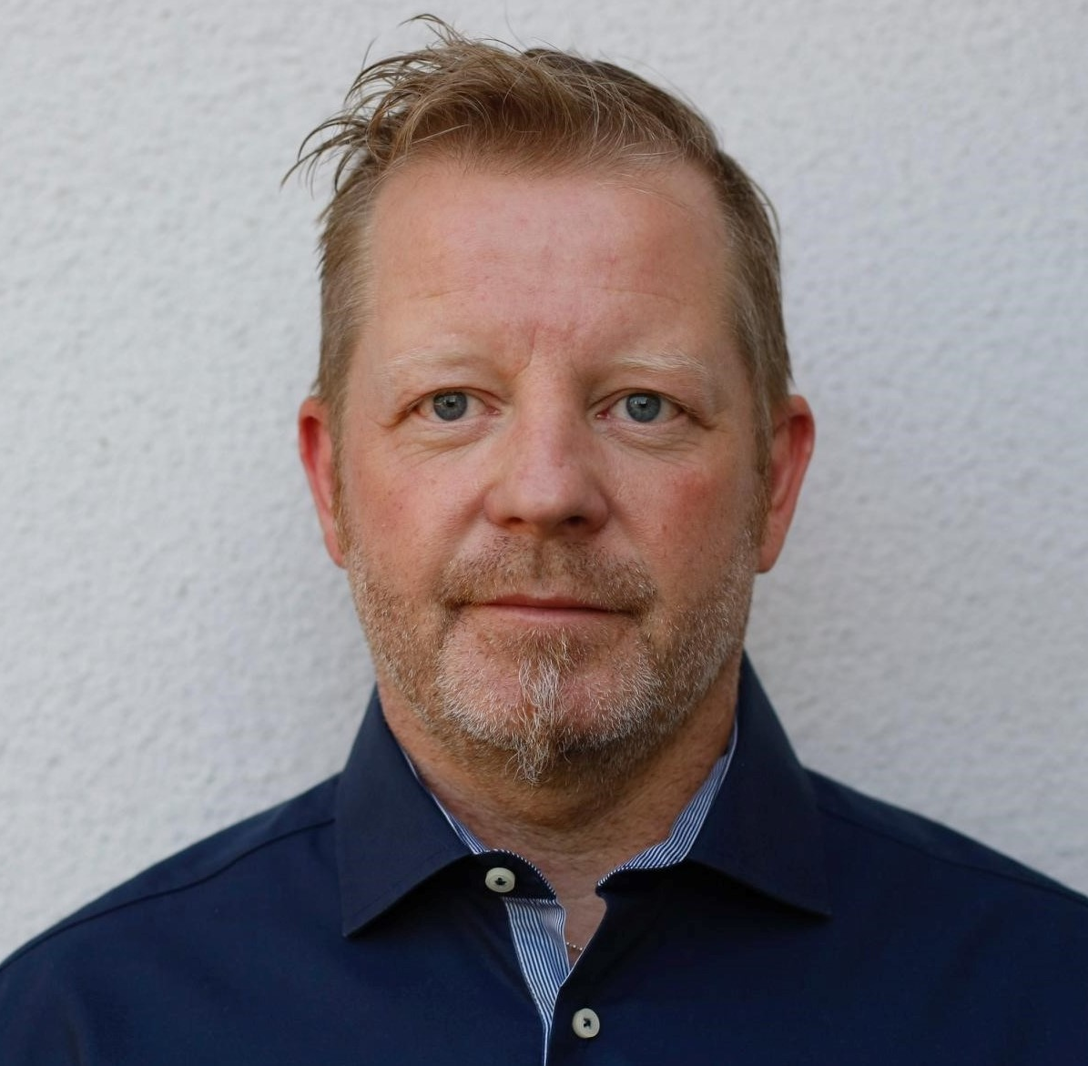
Lagledarutveckling Patrik Lundqvist
Ansvarig för att samordna, stötta och utbilda föreningens lagledare.
Notes:
Ansvarig för att hålla ihop och få lagledarna över föreningen till ett team. Här ingår även verktyg, dokument och hjälpmedel som hjälper till att göra rollen som lagledare så professionell och lite betungande som möjligt.

Slide 20
Patriks uppdateringar
Arbete pågår med:
Nivåanpassningsmodell
Trygg idrott/konsekvenstrappa
Löpande arbete:
Registerutdrag nya ledare eller uppdateringar

Slide 21
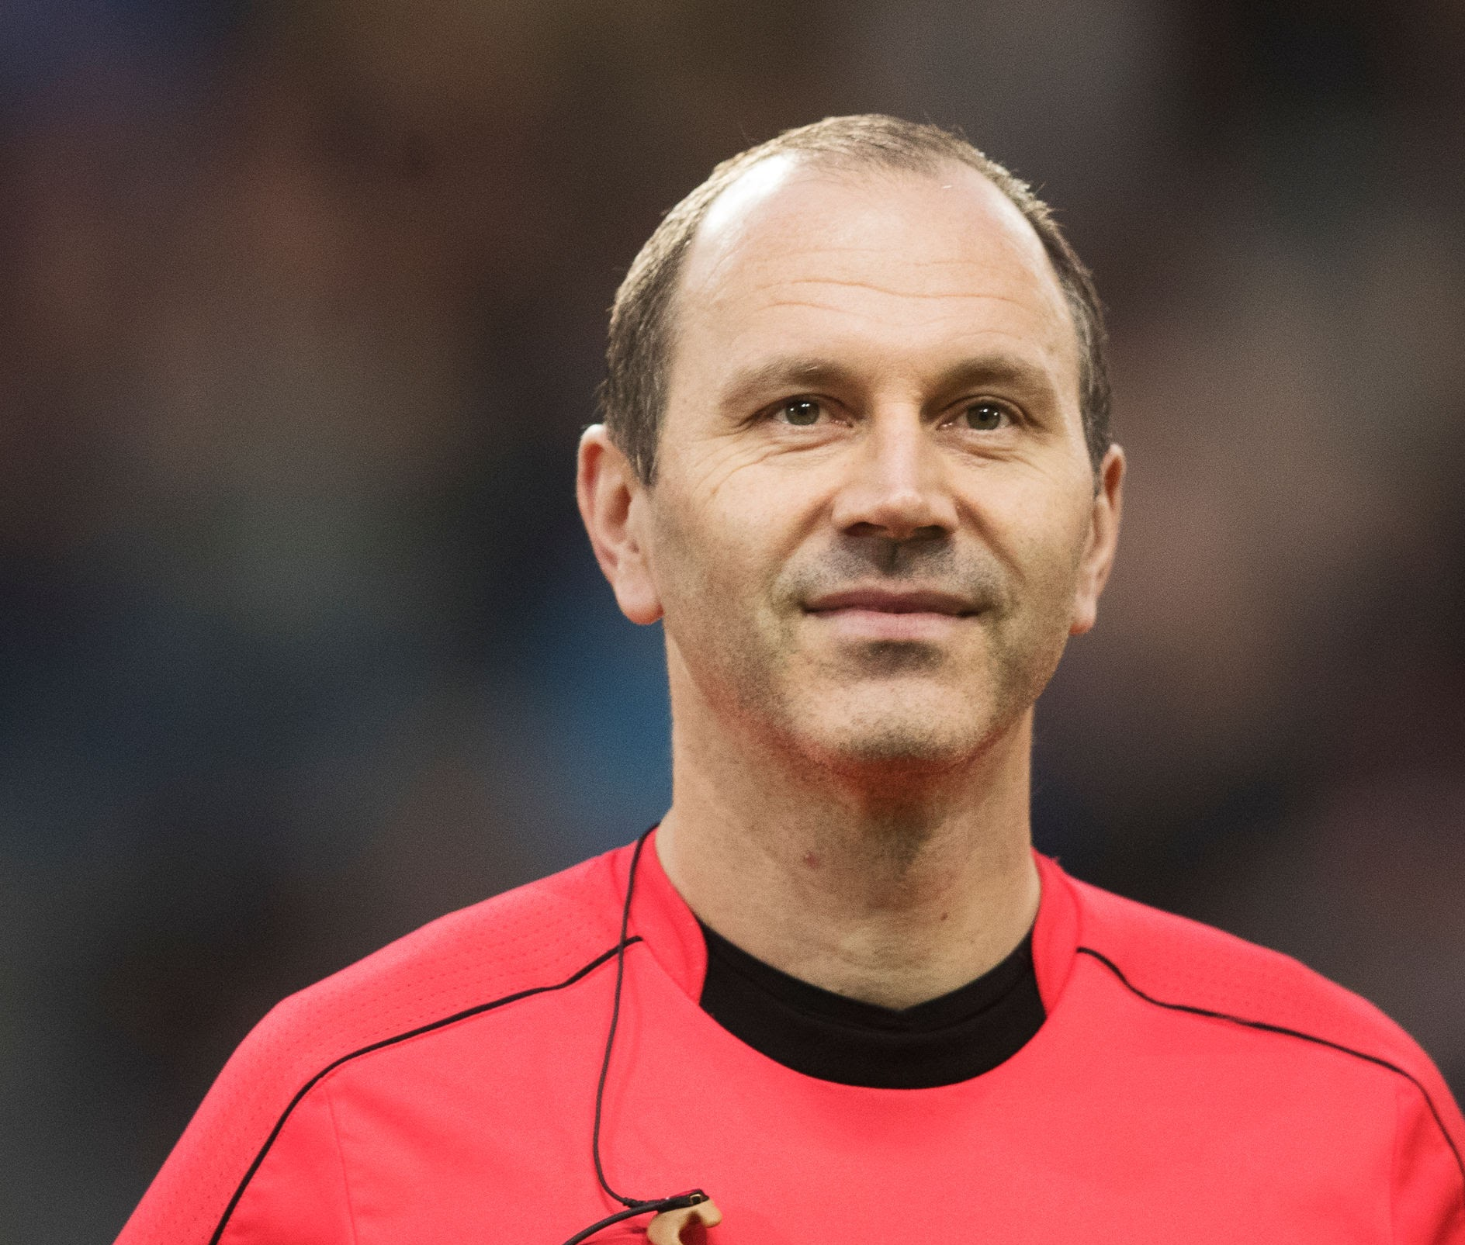
Domaransvarig Jonas Eriksson
Ansvarig för kvaliteten på SIFs domarverksamhet. Utbildar våra unga i både fotboll och ledarskap.

Slide 22
Jonas uppdateringar
Nyutbildade domare - 5 mot 5 och 7 mot 7
Utbildat 40 domare – mer eller mindre samtliga i P14 och F14. Ges chansen att döma sina första matcher i augusti och framåt på Knatteligans samlingar
Verksamheten i övrigt
Lite för få domare som snurrar runt på matcherna. Vi behöver ”konkurrensutsätta” de som finns, och därför är tillskottet av nya domare som kan döma 7 mot 7 välbehövligt.
Feedback löpande från ledare kring oengaerade domare som har dåligt kroppsspråk och inte rör sig tillräckligt skickas vidare till domarna personligen och i grupp.
Från nu gäller 15 minuter FÖRE avspark på plats för samtliga domare som SIF tar ut, annars kommer lagledaren ha rätt att dra av 15 minuters arvode.
Viktigt med kontinuerlig feedback på domare – på alla nivåer. Inte nödvändigtvis kring domslut…utan mer övergripande som engagemang, rörelse, kläder osv.
Upplands FF har problem med 9 mot 9 och uppåt med många återbud, svårigheter att monitorera domare och ge konstruktiv kritik på plats på matcherna.
Samma gäller såklart för oss i SIF. Därför är det viktigt att feedback på bra och dåliga domare når Jonas.

Slide 23
Agenda:
Föreningens nyckeltal
Föreningsplanering
Styrelsen
Janne – Fotbollsutveckling
Victor – Ungdomsledarna, FSK, social media
Patrik – Lagledarutveckling
Jonas – Domare
Övrigt

Slide 24
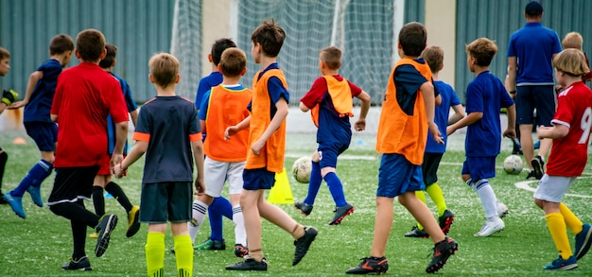
Glädje
Gemenskap
Utveckling
(Ordning och reda)
---------------------------------
Så många som möjligt
Så länge som möjligt

